Slide 1
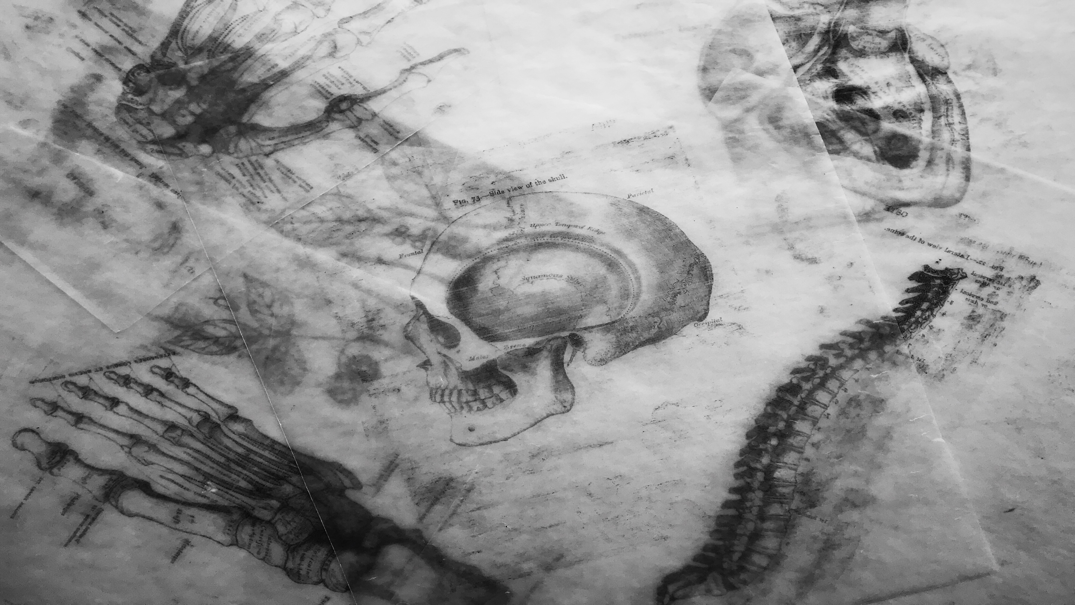

Slide 3
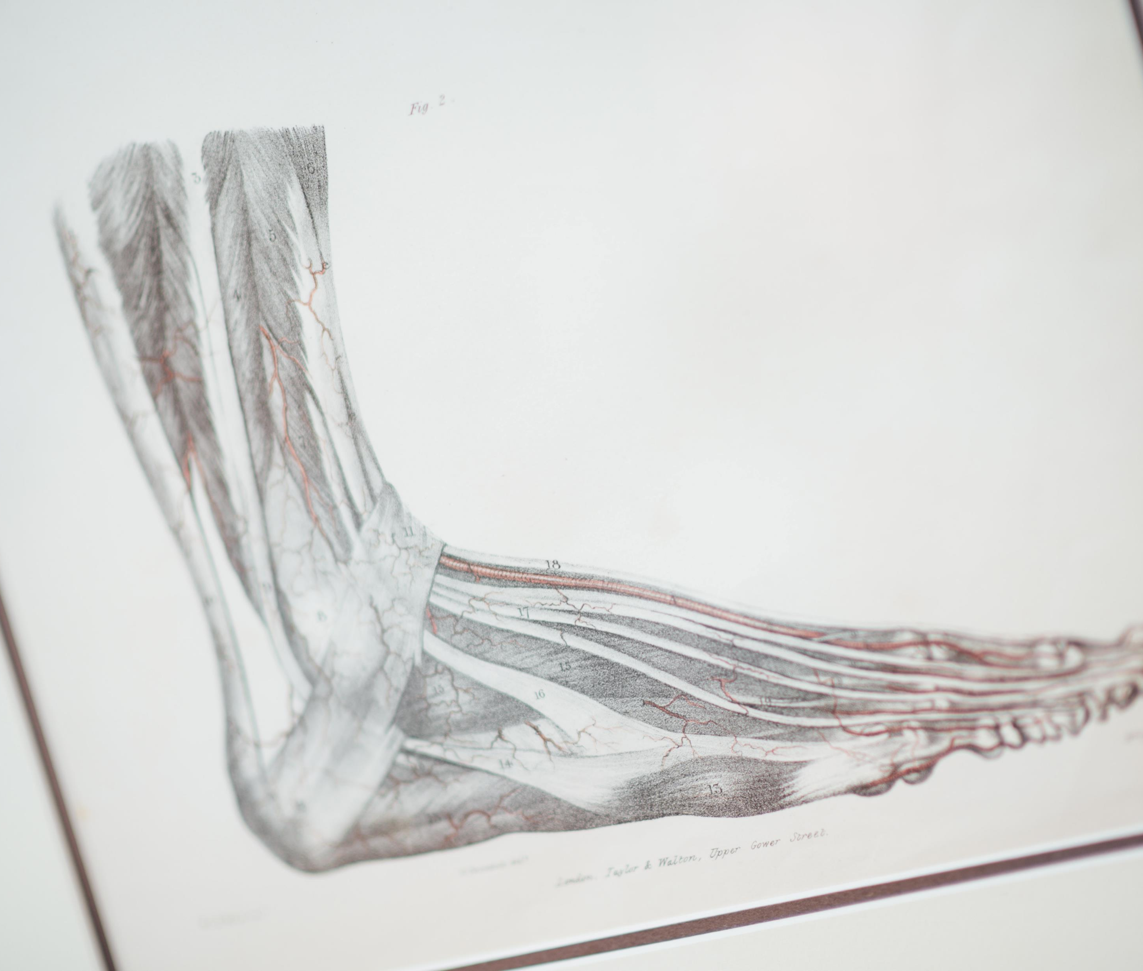
NAŠE SPECIALIZACE
Předcházíme a léčíme zranění
Specializujeme se na mladé sportovce od 5 do 18 let

Slide 4
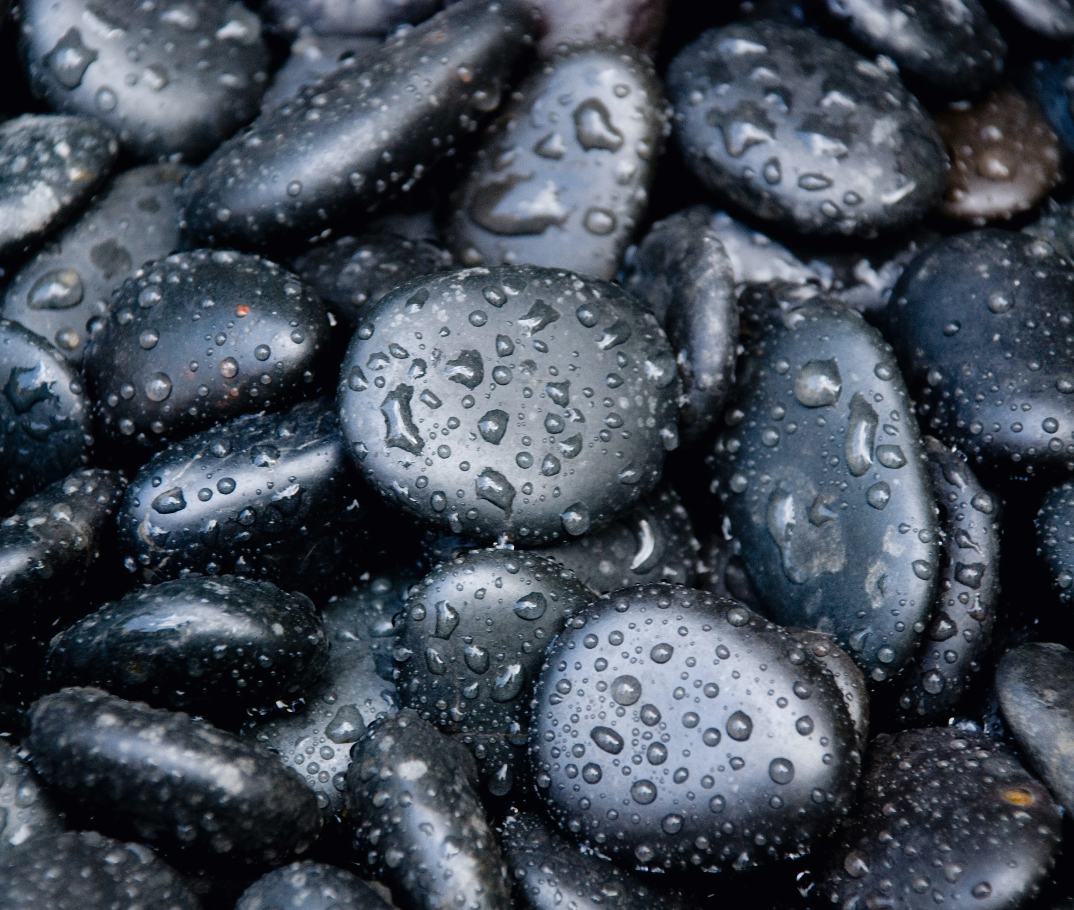
CO DĚLÁME
Pomáháme mladým sportovcům se zbavit bolesti
Snažíme je učit správným sportovním návykům

Slide 5
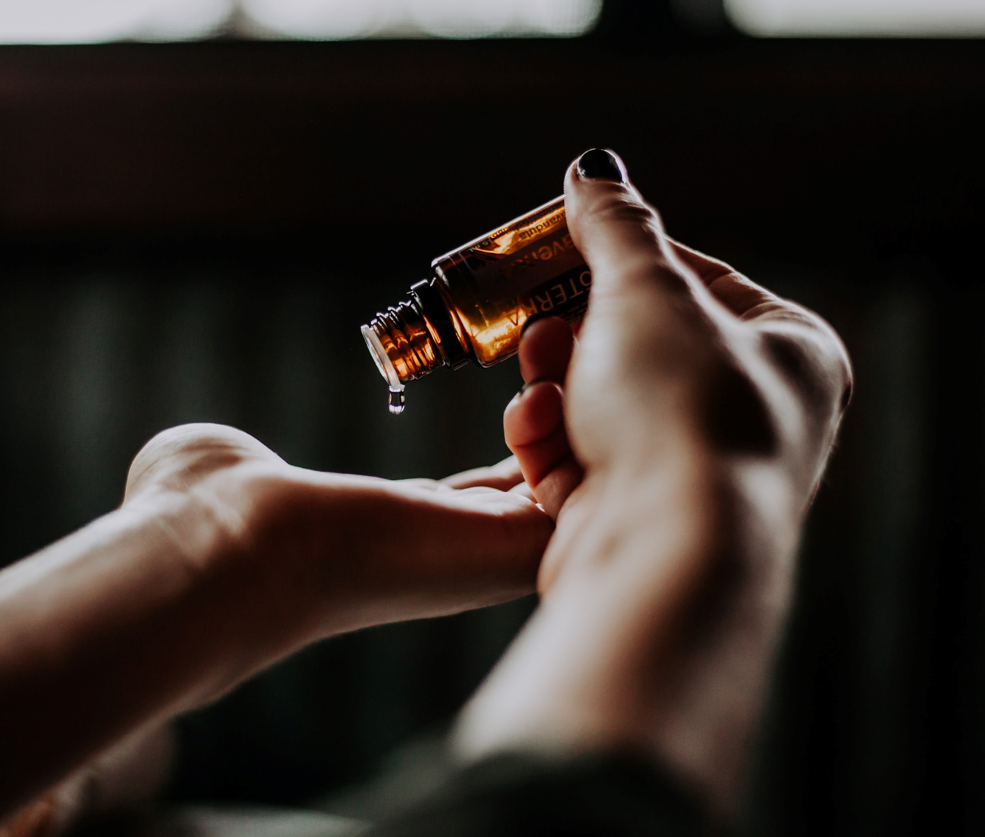
NAŠE SLUŽBY
Masáž lávovými kameny
Baňková masáž
Sportovní masáž
Terapie vysokoúčinným laserem
Dysbalanční cvičení
Základy správného protažení
Posílení těla s vlastní vahou

Slide 6
MASÁŽ LÁVOVÝMI KAMENY
Dochází k příjemnému uvolnění zatuhlých svalů
Pomáhá při bolesti zad, šíjí, svalů a kloubů
Teplota kamenů se pohybuje kolem 37 – 40 °C

Slide 7
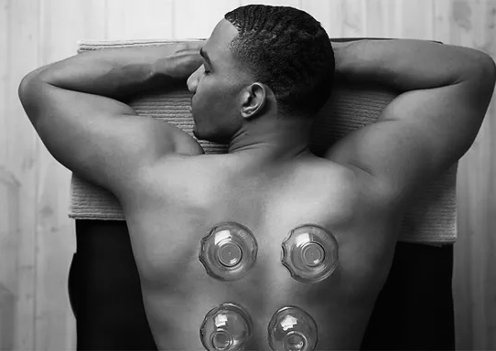
BAŇKOVÁ MASÁŽ
Masáž těla pomocí speciálních baňkových nástrojů
Pomáhá proti bolesti zad, svalovému napětí, únavy a bolesti kloubů
Je užitečná pro zlepšení krevního oběhu, lymfatického odtoku a detoxikace těla

Slide 8
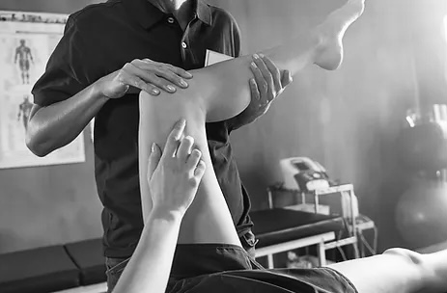
SPORTOVNÍ MASÁŽ
Využívá se po aktivitě ke zmírnění svalové únavy, zklidnění organismu a urychlení regenerace měkkých tkání

Slide 9
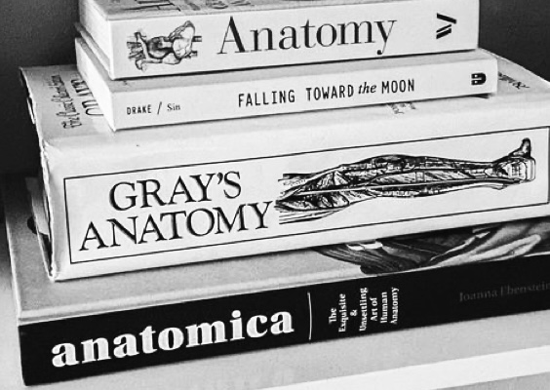
TERAPIE VYSOKOUČINÝM LASEREM
HPLT se zaměřuje na aplikaci vysokofrekvenčního laserového světla na postižené oblasti těla

Slide 10
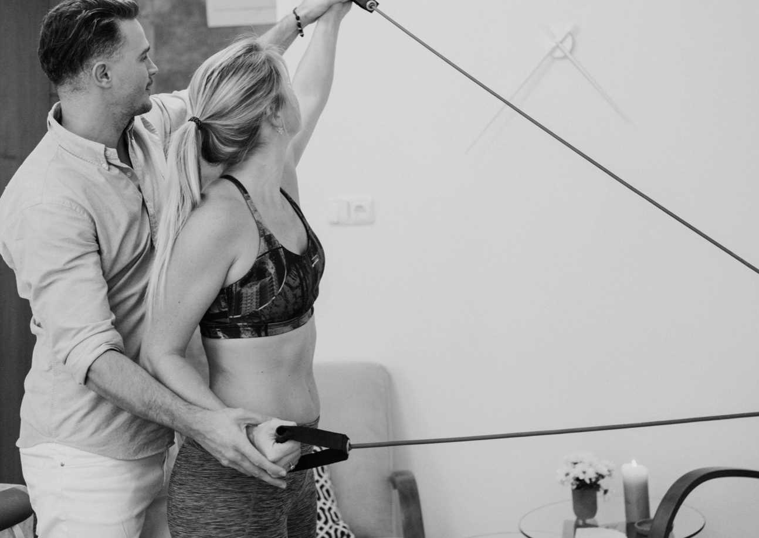
DYSBALANČNÍ CVIČENÍ
Jsou to cviky, které jsou navrženy tak, aby napravily nerovnováhu v těle
Zaměřuje se na korekci a posílení svalů, které jsou oslabené nebo zkrácené

Slide 11
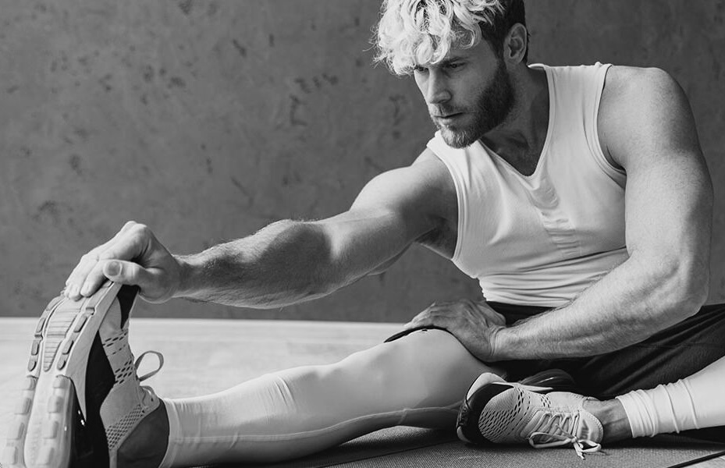
ZÁKLADY SPRÁVNÉHO PROTAŽENÍ
Správné protažení je důležité pro udržení flexibility, mobility kloubů a pro snížení bolesti a napětí v těle.

Slide 12
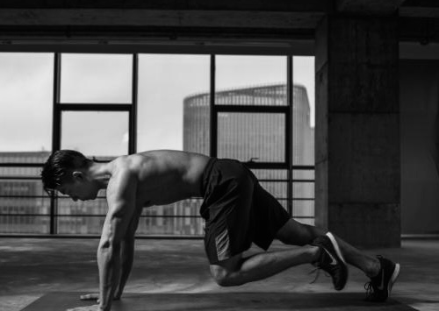
POSÍLENÍ TĚLA S VLASTNÍ VAHOU
Je to skvělý způsob, jak zlepšit sílu, vytrvalost a celkovou kondici těla bez speciálního vybavení.

Slide 13
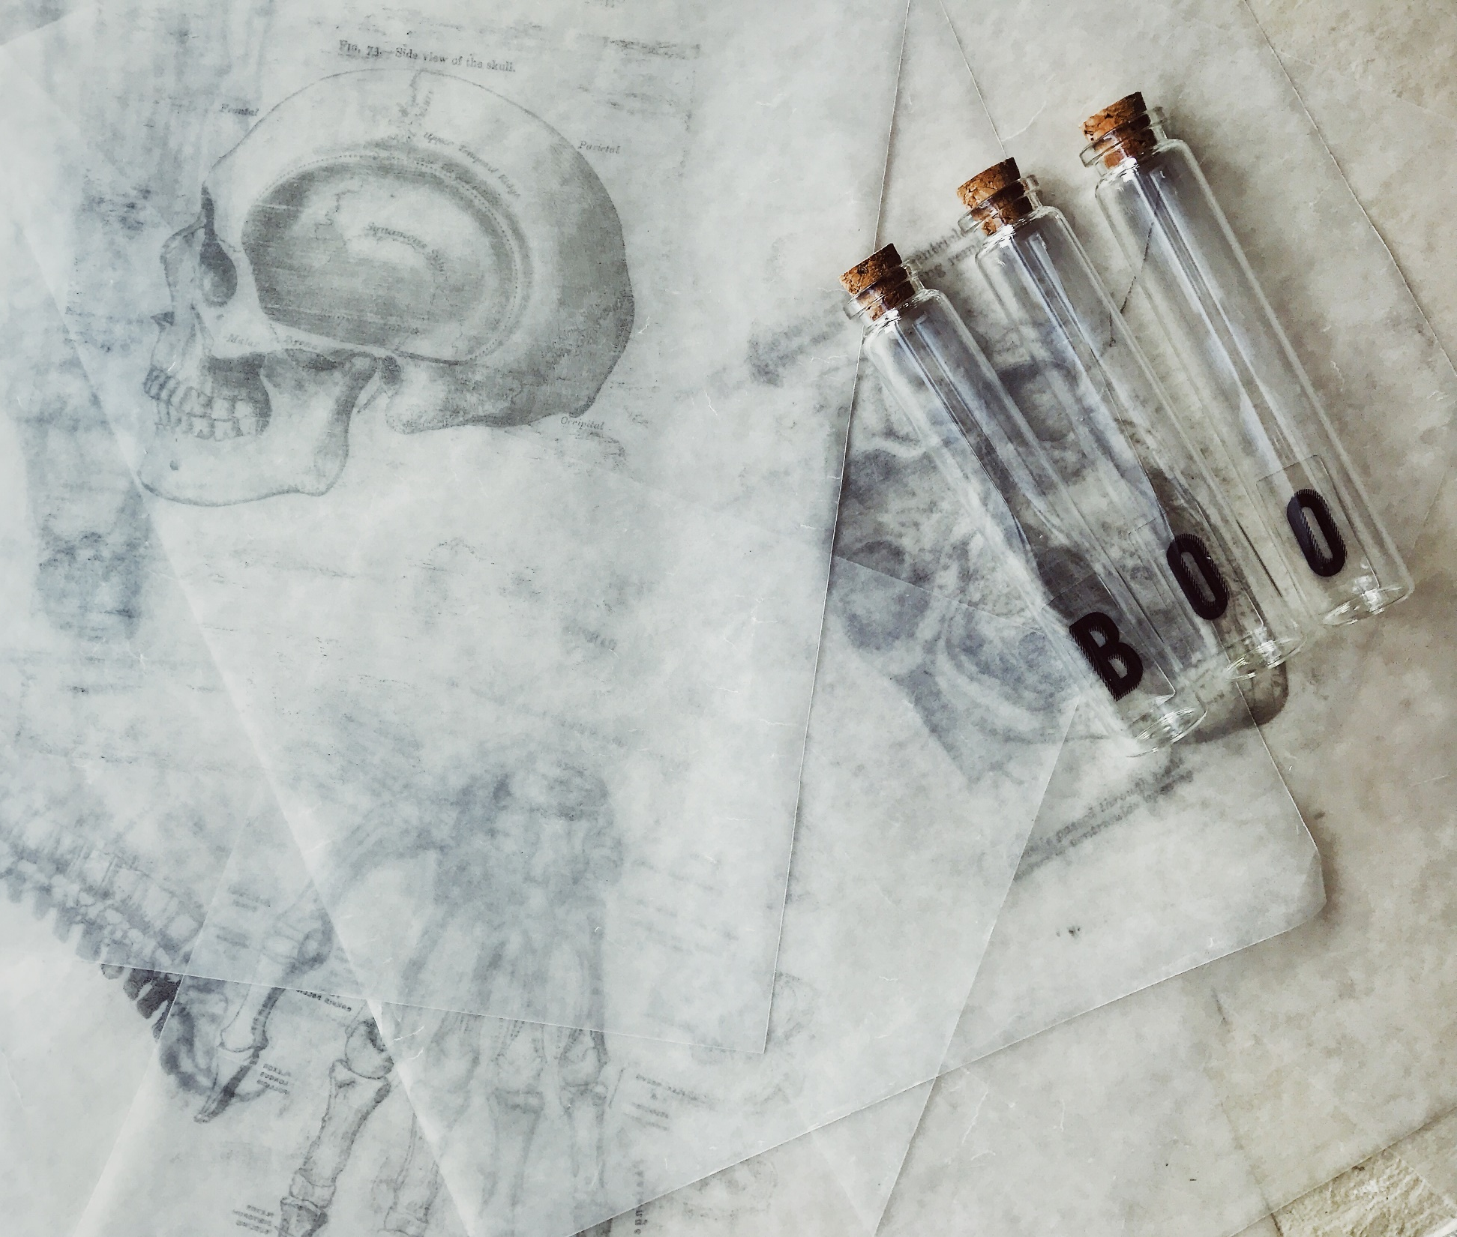
KONTAKTY
Adresa: Sokolovská 150, 533 54, Rybitví
Tel.: +420 731 024 244
E-mail: remove.ff@email.cz
Web: www.remove-rehab.cz

Slide 14
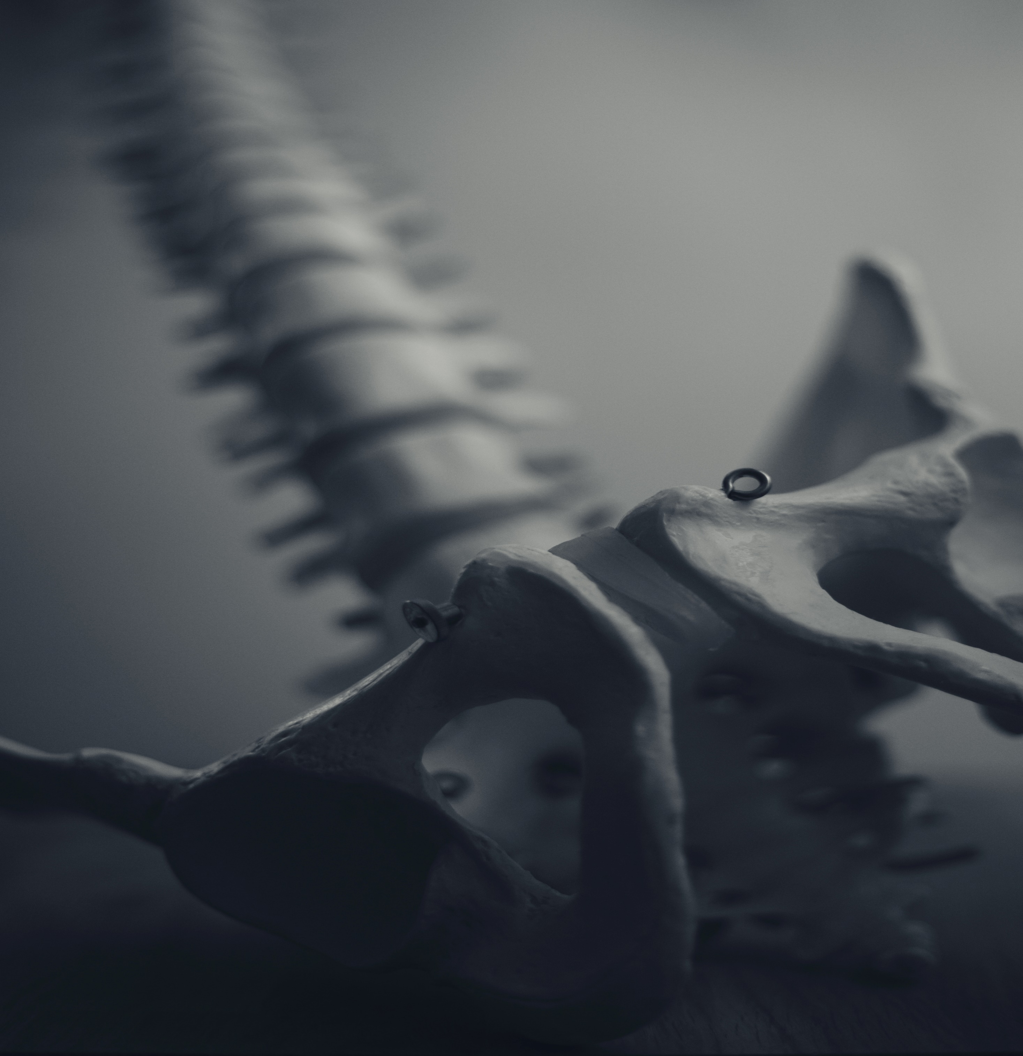
DĚKUJEME ZA POZORNOST

